Slide 1
PickPic
5조
곽지원, 김영록, 윤현수, 이석원, 주정훈
Notes:
안녕하세요 5조 발표를 맡은 김영록입니다.
저희 조는 총 5명으로 구성된 팀으로 팀장인 저를 포함하여 팀원 곽지원, 윤현수, 이석원, 주정훈 팀원이 있습니다

Slide 2
Content
PickPic
타임라인
시연 영상
Notes:
목차입니다. 저희 프로젝트 주제를 선정한 이유에서 시작해서 타임라인, 마지막으로 시연 영상을 같이 보면서 마치겠습니다.

Slide 3
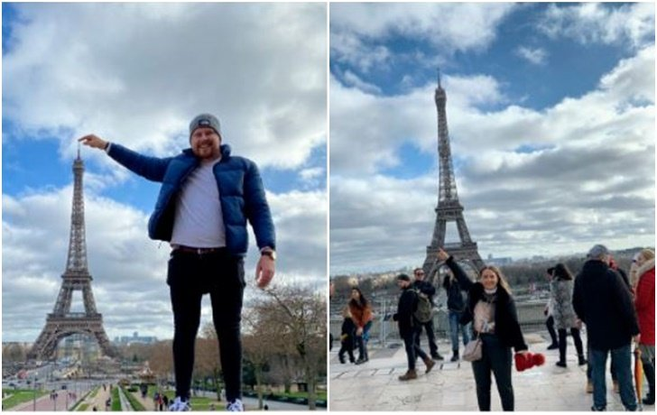
Notes:
이 사진을 보시면 저희가 왜 이 프로젝트를 시작했는지 알 수 있습니다. 왼쪽의 사진이 여성분이 남성분을 찍어준 것이고, 우측의 사진이 남성분이 여성분을 상대로 찍어준 것입니다.
한 눈에 봐도 무슨 차이가 있는지 알 수 있습니다.

Slide 4
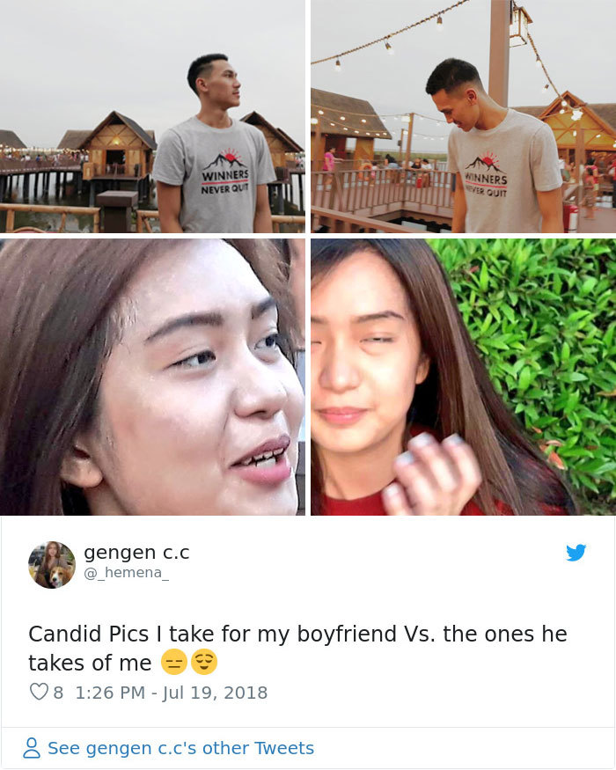
Notes:
한장의 사진을 더 보면서 이야기 해보겠습니다. 자 이번에도 저희의 프로젝트의 이유를 명확히 보여주는 사진인데요.

Slide 5

Notes:
이렇게 저희팀은 같은 고민을 서로 공유하면서 프로젝트를 시작하게 되었습니다. 바로 사진에 대한 조언을 구하는 사이트를 구현하는 것입니다. 사진에 대한 구도를

Slide 6
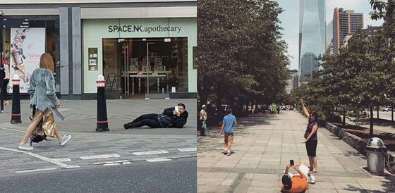

Slide 7
Timeline
아이디어 회의

Slide 8
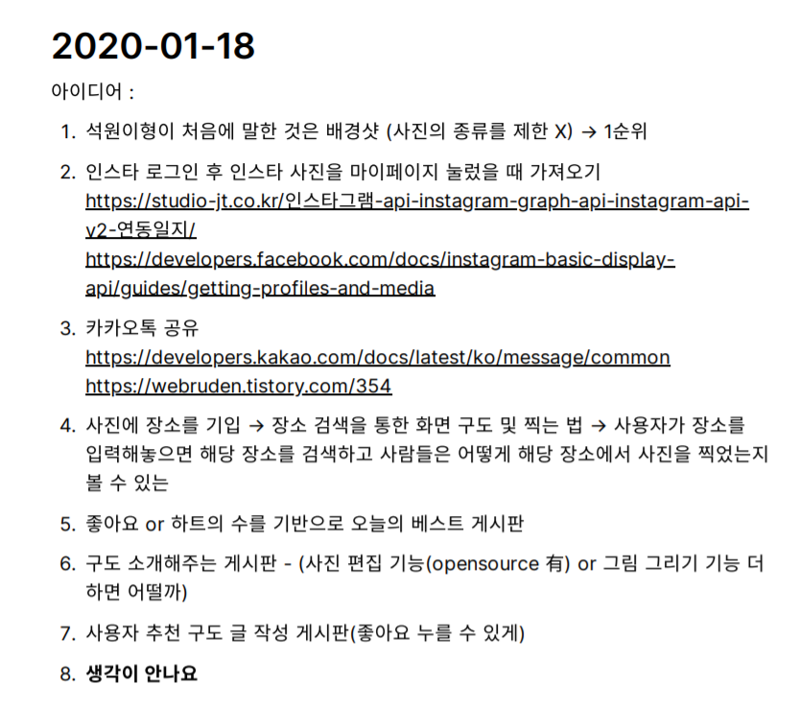
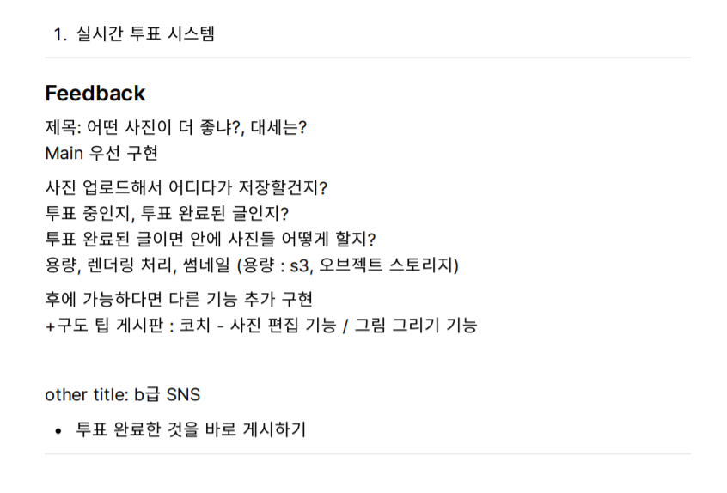

Slide 9
Timeline
아이디어 회의
Wireframe

Slide 10
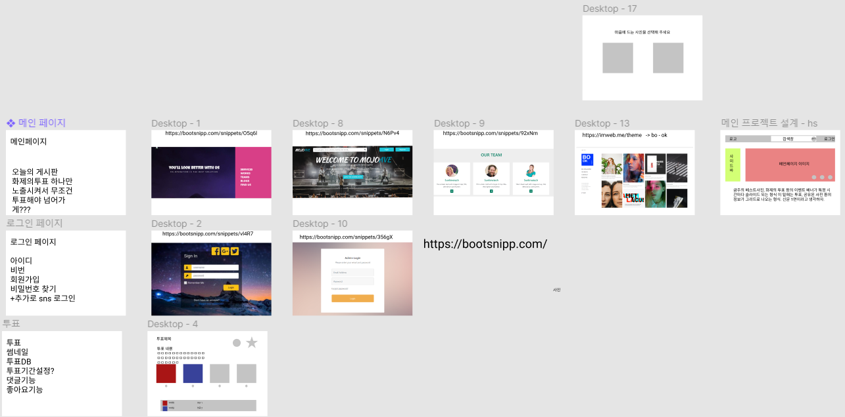
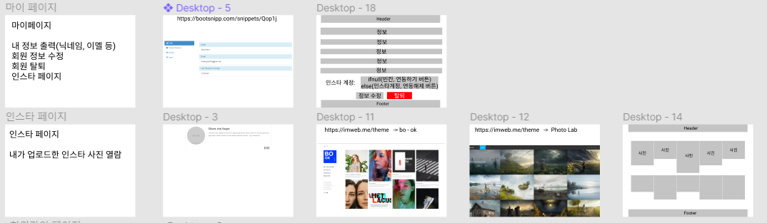
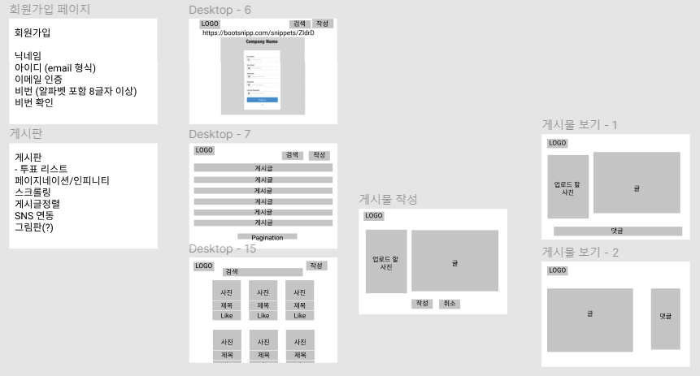

Slide 11
Timeline
Api 명세서
&
Database
아이디어 회의
Wireframe

Slide 12
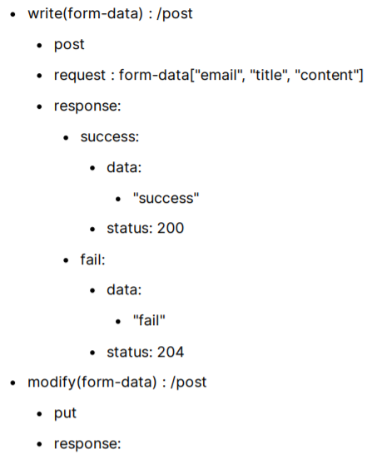
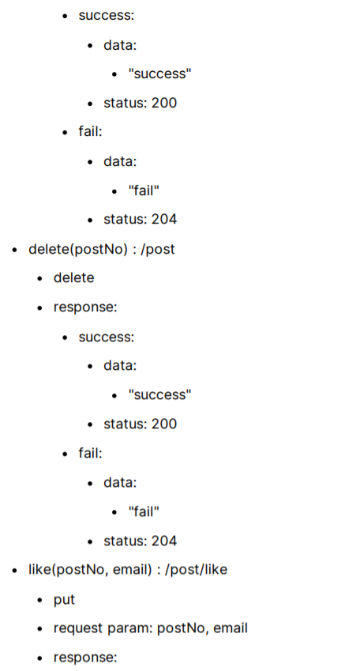
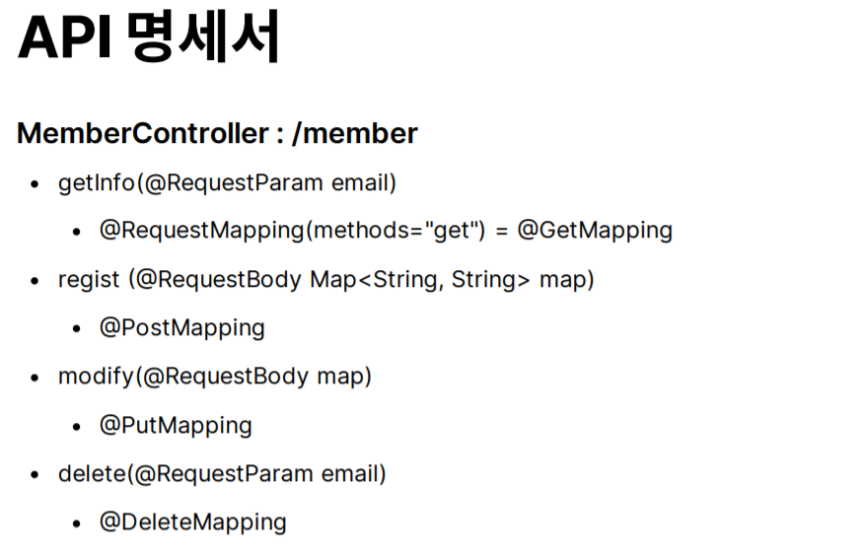
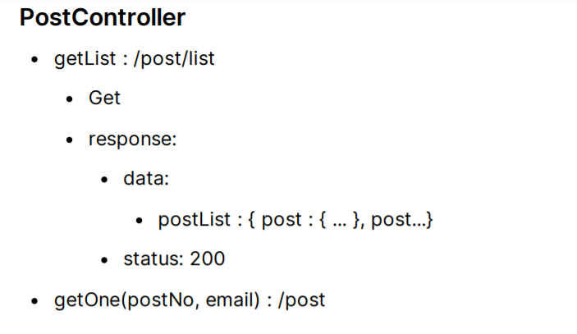
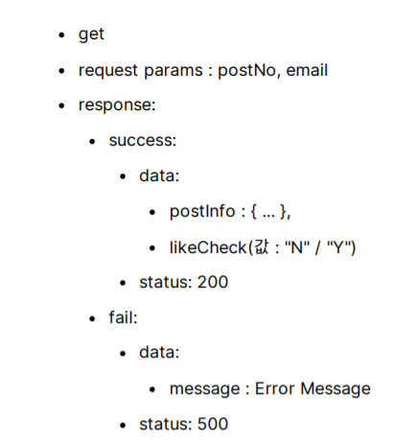
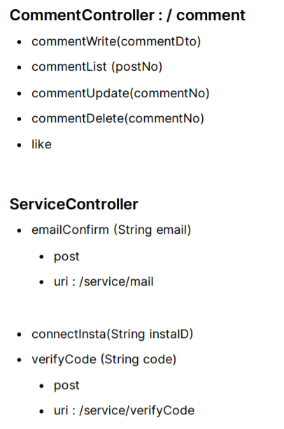
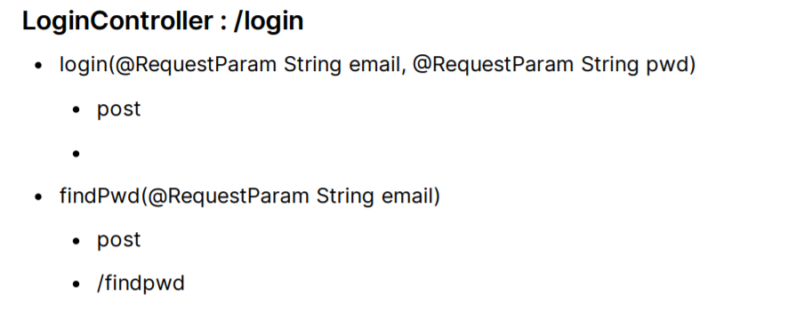

Slide 13
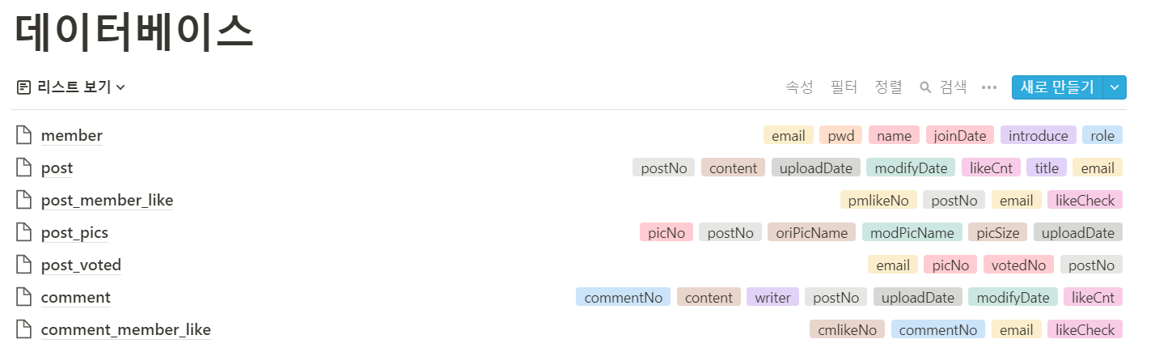

Slide 14
Timeline
Api 명세서
&
Database
아이디어 회의
Wireframe
기술 스택

Slide 15




Slide 16
시연 영상

Slide 17
Thank You

